Slide 1
Underwater image restoration
Zhang Qiqi
2016.10.24

Slide 2
CONTENT
Summarization of papers
Results of underwater image enhancement
Methods of blind deconvolution
Plan of future work

Slide 3
Summarization of papers
直方图处理: 直方图均衡、对比度拉伸，直方图规定化、限制对比度自适应直方图均衡
空间域滤波:
均值滤波、高斯滤波、中值滤波、图像锐化的梯度算子滤波
滤波方法
频率域滤波：低通滤波、高通滤波和带通滤波
变换域方法: 小波变换，四元数空间
水下图像增强
颜色恒常: 白平衡 ，Retinex方法
图像融合: 拉普拉斯、高斯金字塔图像融合方法
去雾算法: 暗原色去雾
衰减补偿:补偿因衰减产生的颜色失真
统计学的方法: 用马尔可夫随机场进行颜色校正

Slide 4
Summarization of papers
去卷积方法：L-R算法 、 最小二乘法 、乘法迭代法
偏振技术: 用偏振技术估算后向散射
滤波方法：根据成像模型设计滤波器，估算出滤波器参数，进行滤波复原图
图像融合：拉普拉斯、高斯金字塔图像融合方
去雾算法：暗原色去雾
变换域算法：小波变换
水下图像复原

Slide 5
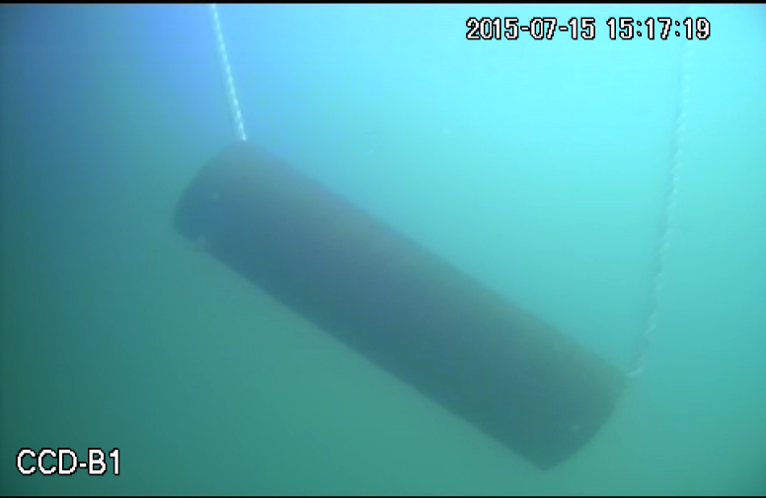
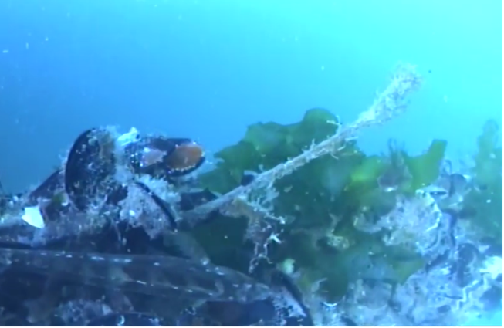

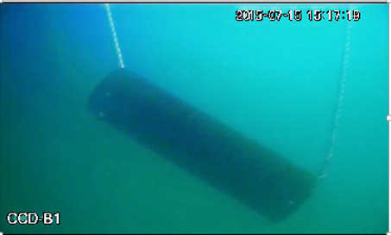
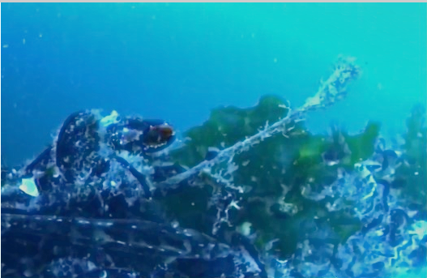
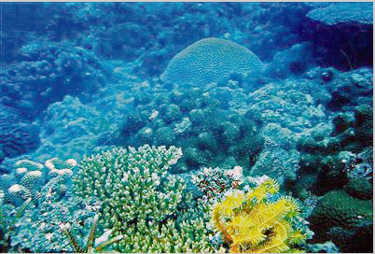
Results of underwater image enhancement
去雾类算法——可见度增强代码1

Slide 6
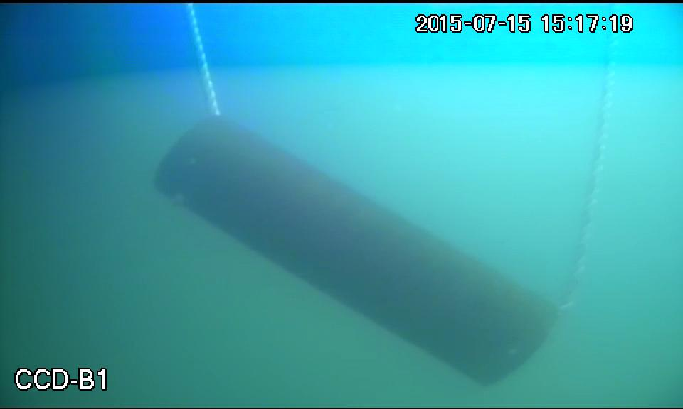
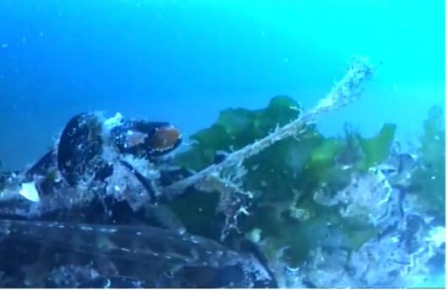
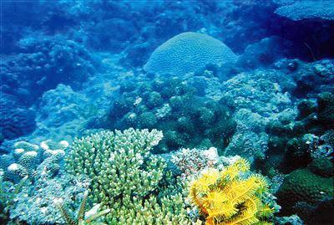
Results of underwater image enhancement
去雾类算法——可见度增强代码2

Slide 7
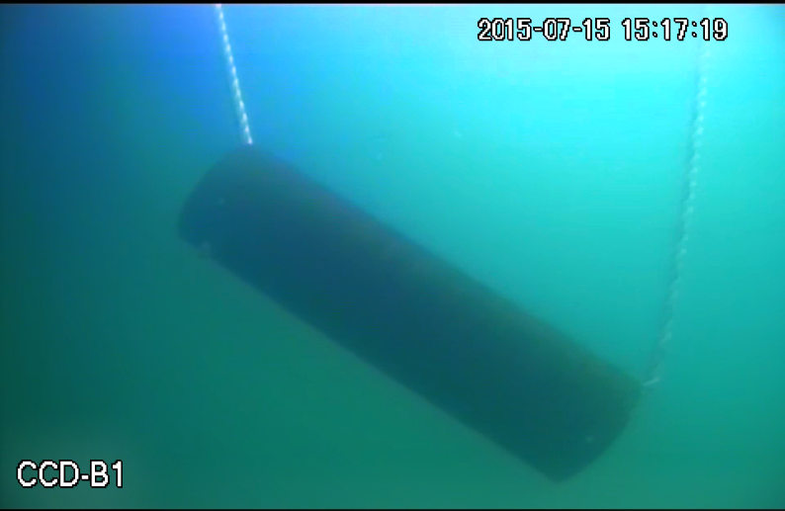
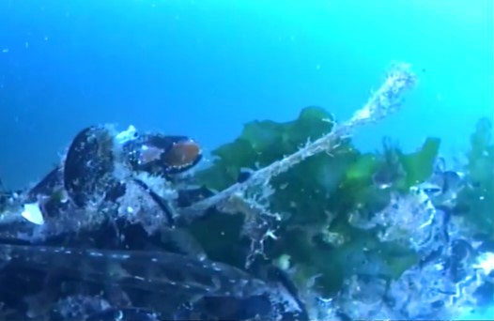
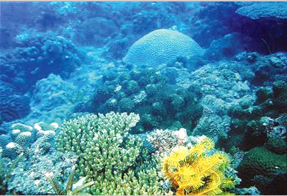
Results of underwater image enhancement
去雾类算法——导向滤波暗通道去雾

Slide 8
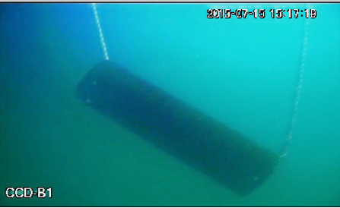
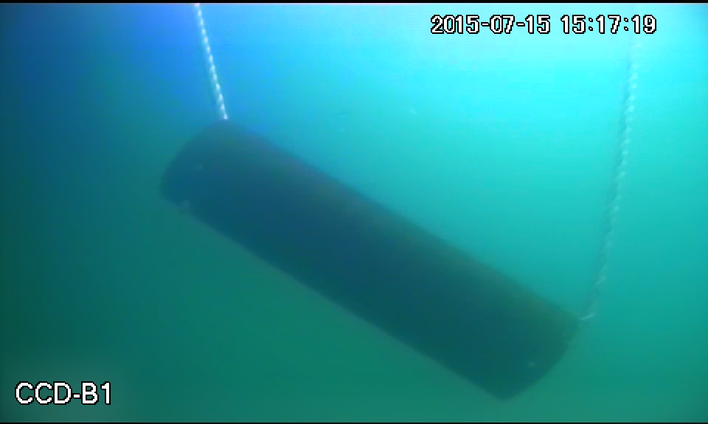
Results of underwater image enhancement
去雾类算法对比
（a）可见度复原算法1 （b）可见度复原算法2 （c）导向滤波暗通道去雾法

Slide 9
Results of underwater image enhancement
去雾类算法对比
（a）可见度复原算法1 （b）可见度复原算法2 （c）导向滤波暗通道去雾法

Slide 10
Results of underwater image enhancement
去雾类算法对比
（a）可见度复原算法1 （b）可见度复原算法2 （c）导向滤波暗通道去雾法

Slide 11
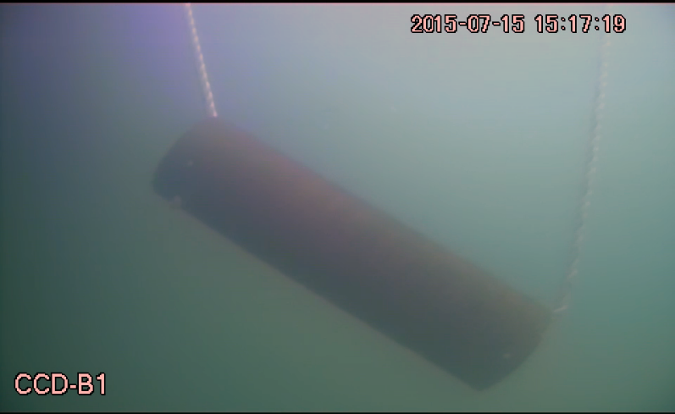
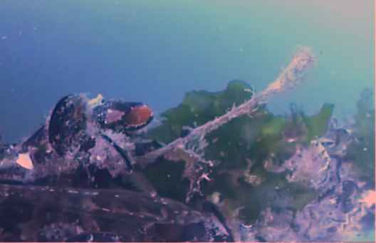
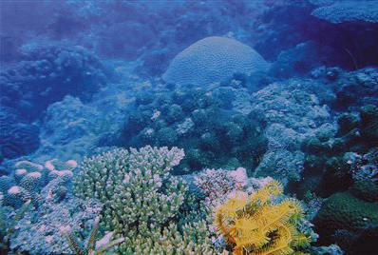
Results of underwater image enhancement
颜色校正类——动态阈值白平衡

Slide 12

The results of underwater image enhancement
颜色校正类——颜色恒常

Slide 13
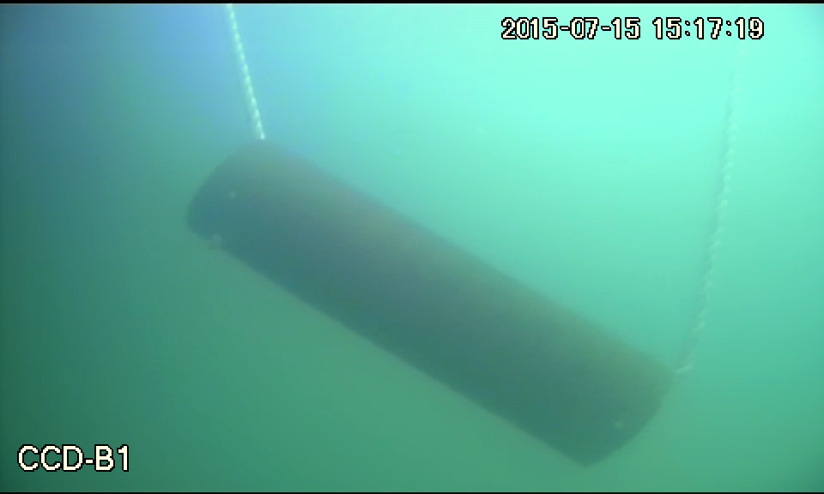
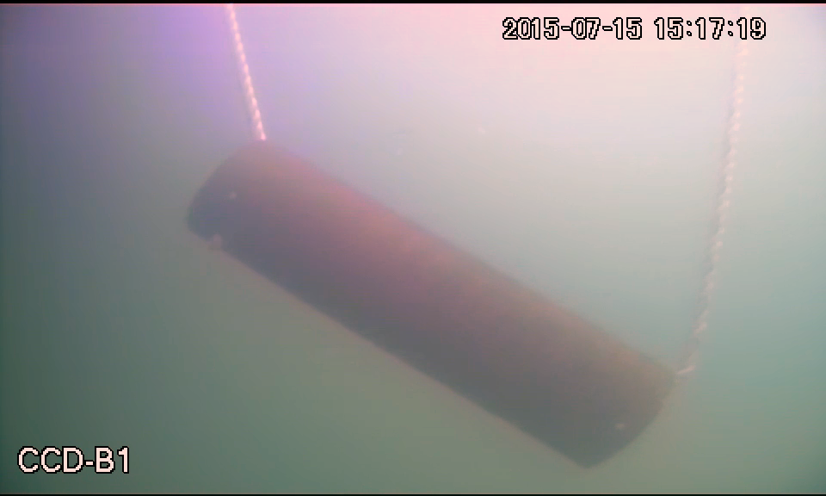

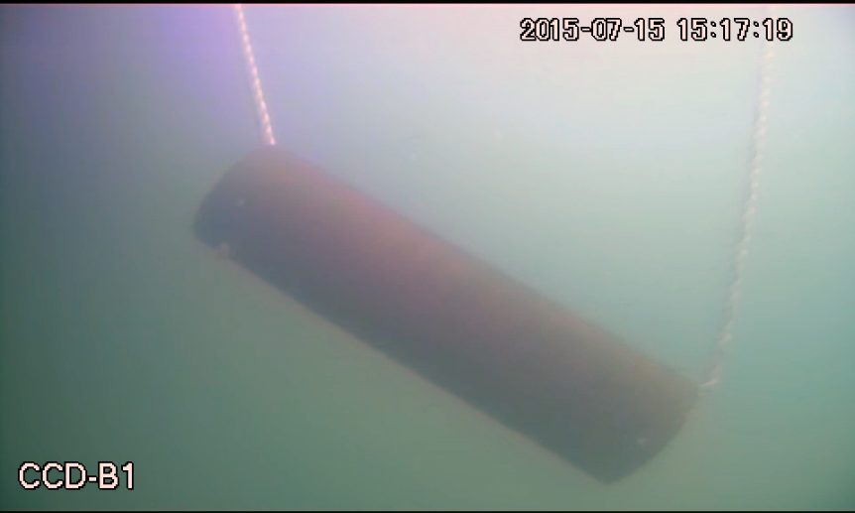
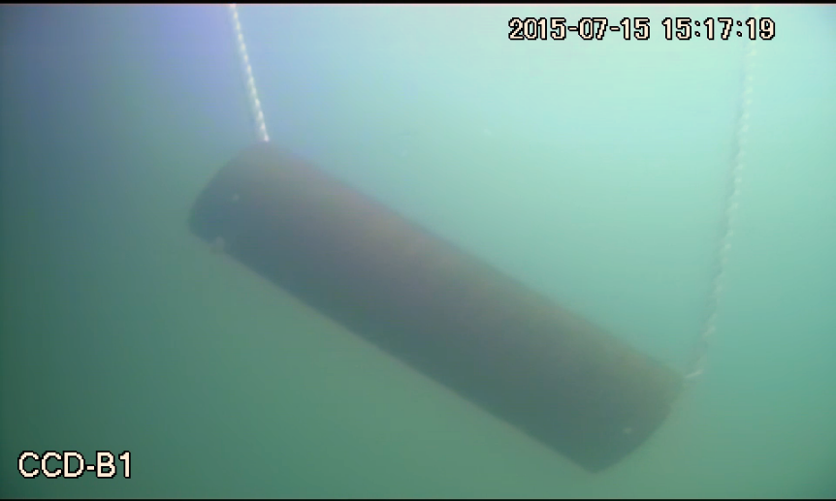
The results of underwater image enhancement
颜色恒常
（b）max-RGB图
（a）Grey-World 图
（c）Shades of Grey 图
（d）Grey-Edge图
（e）Weighted Grey-Edge图

Slide 14
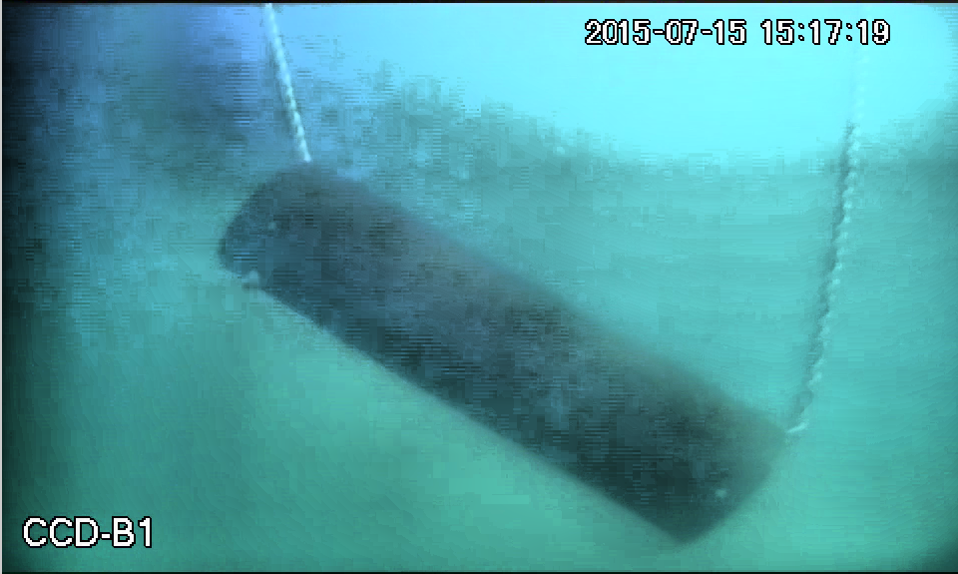
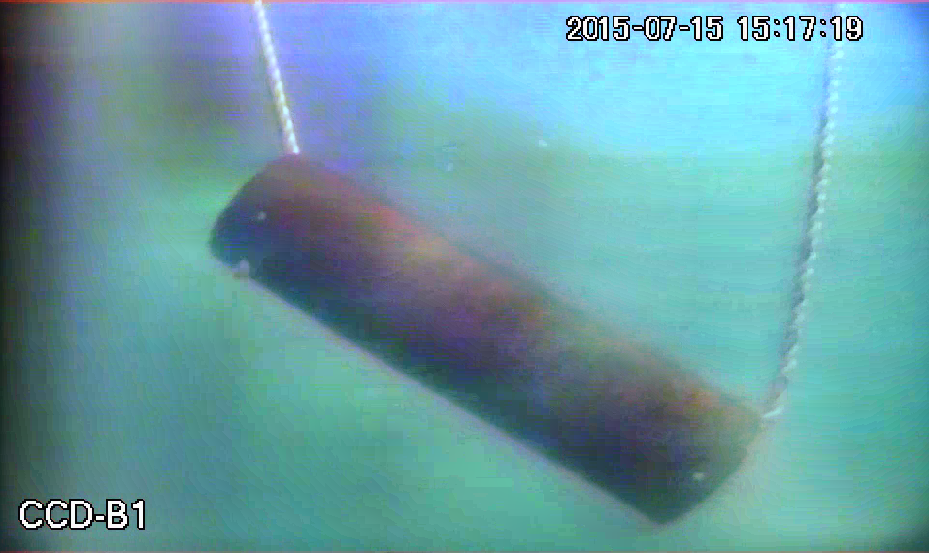
The results of underwater image enhancement
直方图处理——CLAHE
图（a）水下图像
图（b）HSV空间的CLAHE结果图
图（c）RGB空间的CLAHE结果图

Slide 15
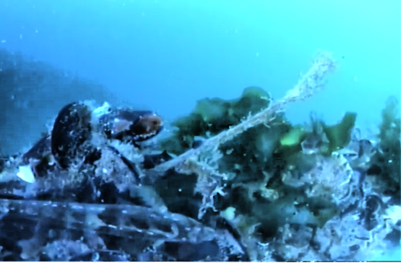
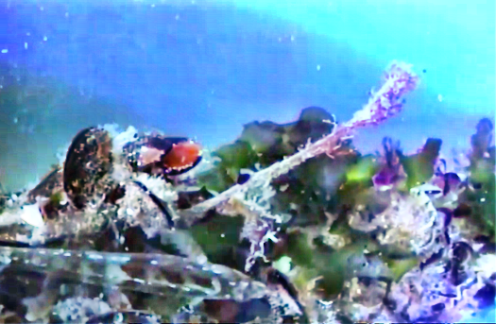
The results of underwater image enhancement
直方图处理——CLAHE
图（a）水下图像
图（b）HSV空间的CLAHE结果图
图（c）RGB空间的CLAHE结果图

Slide 16
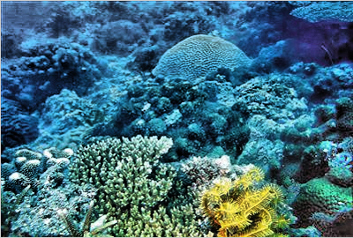
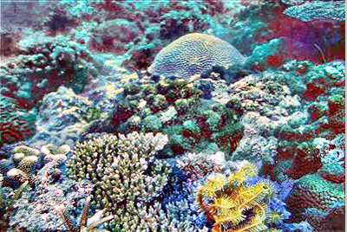
The results of underwater image enhancement
直方图处理——CLAHE
图（a）水下图像
图（b）HSV空间的CLAHE结果图
图（c）RGB空间的CLAHE结果图

Slide 17
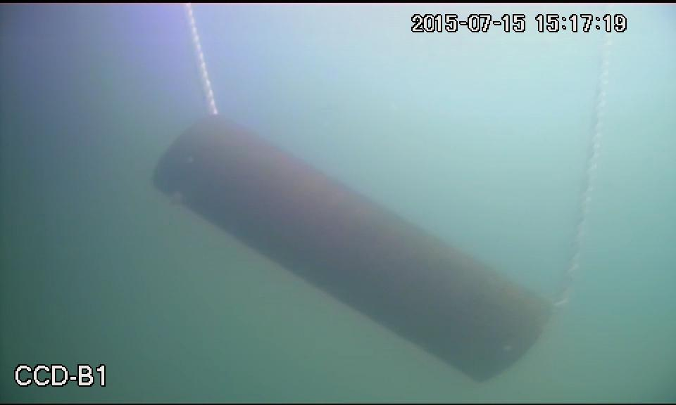
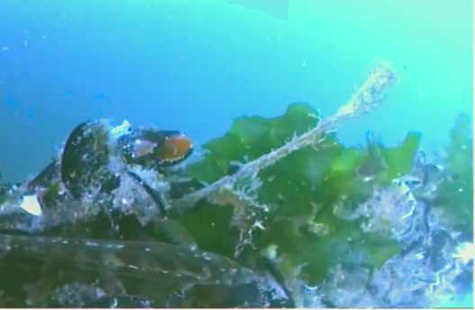

The results of underwater image enhancement
对比度校正+灰度世界白平衡后的结果图
直方图处理——无监督颜色模型

Slide 18
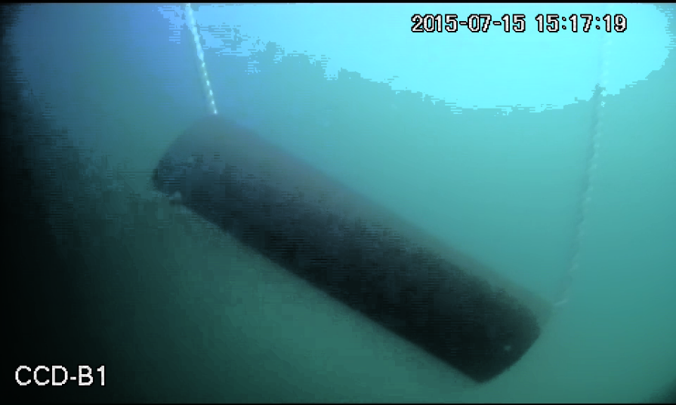

The results of underwater image enhancement
直方图处理——三种方法对比
（直方图均衡、对比度拉伸、CLAHE）

Slide 19
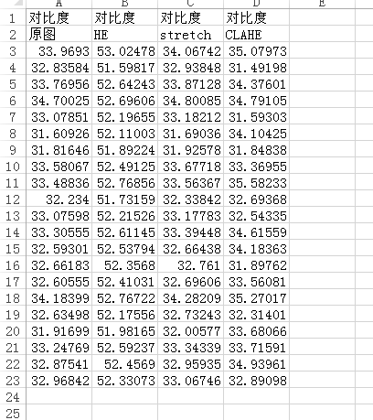
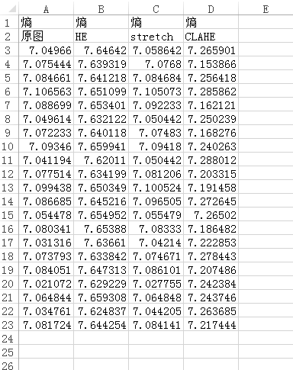
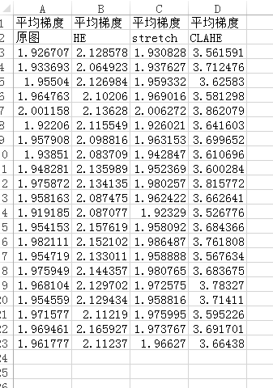
The results of underwater image enhancement
直方图处理——三种方法对比
（直方图均衡、对比度拉伸、CLAHE）

Slide 20
The fundamental of blind deconvolution method
理论上假设成像系统具有线性和空间位移不变性，具备劣化过程的成像模型可描述为：
在频域中，成像模型可表述为：
系统的总频域响应具备级联性，因此系统的MTF可以表示成系统各个单元中的频域响应之积的形式：
在时域表示为：

Slide 21
The fundamental of blind deconvolution method
用矩阵表示为：
其中H为MN×MN维矩阵。

Slide 22
Blind deconvolution method based on SAA theory^{[1]}
基于SAA理论，得水体MTF：
经Hankel变换：
[1] Fan F., Yang K., Xia M., Li W., Fu B. and Zhang W. “Underwater image restoration by means of blind deconvolution approach.” Frontiers of Optoelectionics in China, 2010.

Slide 23
Richardson-Lucy algorithm^{[1][2]}
采用极大似然估计，假定图像附加噪声符合泊松分布
PSF估计：
复原图像估计：
[1] Richardson W.. “Bayesian-based iterative method of image restoration.” Journal of the Optical Society of America, 1992.
[2] Lucy L.. “An iterative technique for the rectification of observed distributions.” Astronomical Journal, 1974.

Slide 24
Mulitiplicative iteratuve algorithm
基于最大对数似然法
PSF估计：
复原图像估计：

Slide 25
Least-squares algorithm
采用最陡下降最小化方法，假定图像附加噪声符合高斯分布
PSF估计：
复原图像估计：

Slide 26
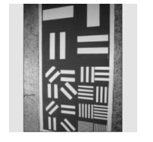
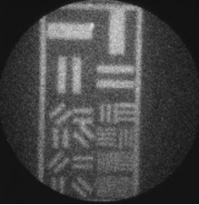
Results of blind deconvolution methods
（a）水上图像
（b）水下图像

Slide 27
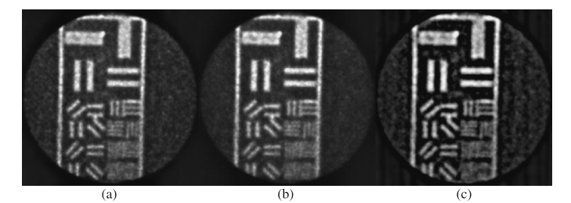
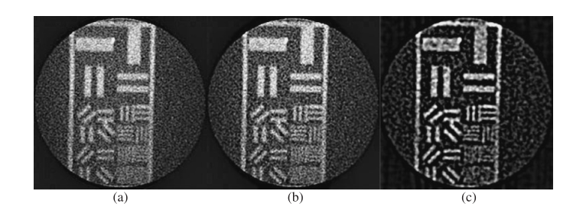
Results of blind deconvolution methods
（a）RLA迭代29次
（b）MIA迭代50次
（c）ISRA迭代158次
（a）RLA迭代1000次
（b）MIA迭代1000次
（c）ISRA迭代1000次

Slide 28
Richardson-Lucy algorithm^{[1][2]}
R-L算法的推导：
由Bayes定理有： （1）
于是有： （2）
将（1）代入（2）得：
[1] Richardson W.. “Bayesian-based iterative method of image restoration.” Journal of the Optical Society of America, 1992.
[2] Lucy L.. “An iterative technique for the rectification of observed distributions.” Astronomical Journal, 1974.

Slide 29
Richardson-Lucy algorithm^{[1][2]}
R-L算法的推导：
经过k-1次迭代后，第k次迭代式：
PSF的估计：
原始图像估计：

Slide 30
Richardson-Lucy algorithm
Advantages
非负性
能量保持特性
Disadvantages
振铃效应
噪声放大

Slide 31
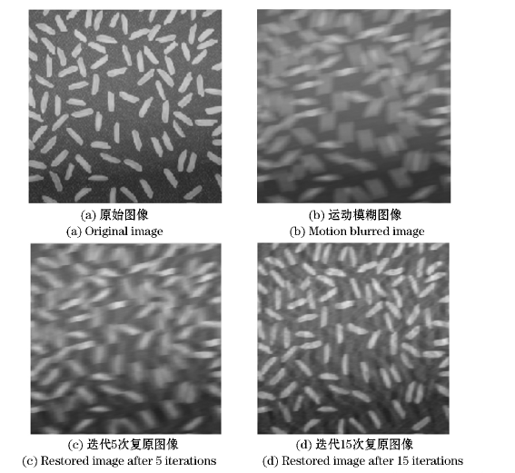
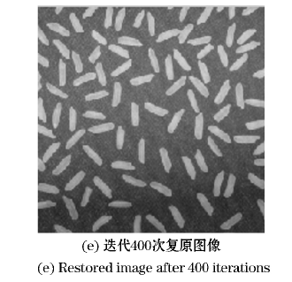
Richardson-Lucy algorithm
对无噪声模糊图像进行图像复原^{[1]}
图（b）为：
模糊方向10度
模糊长度20像素
的运动模糊图像
[1] 闻毅. “Lucy-Richardson算法在模糊图像复原中的应用.” 智能计算机与应用. 2015.

Slide 32
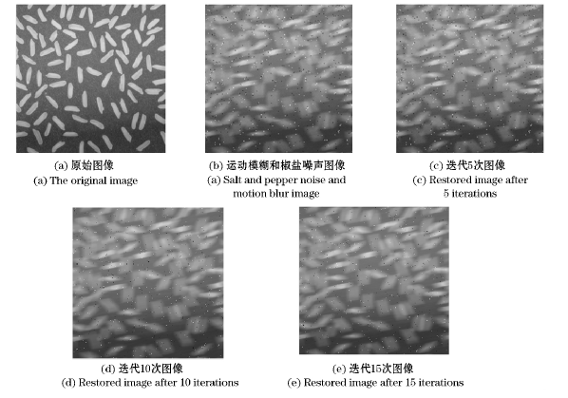
Richardson-Lucy algorithm
对有噪声模糊图像进行图像复原
图（b）为：
模糊方向10度
模糊长度20像素
添加了0.01的椒盐噪声
的运动模糊图像

Slide 33
The improvement of Richardson-Lucy algorithm
在R-L算法中引入增益图^{[1]}
增益图定义:
减少图像边缘的对比度
[1] Yuan L.,Sun J.,Quan L.. “Image deblurring with blurred noisy image pairs.” ACM Transactions onGraphics, 2007.

Slide 34
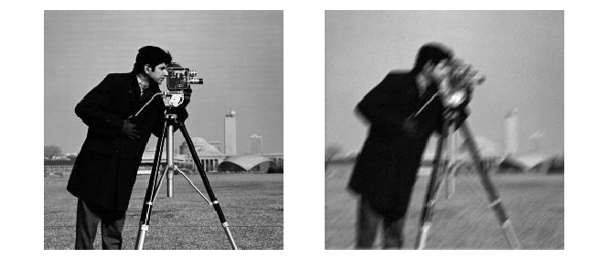
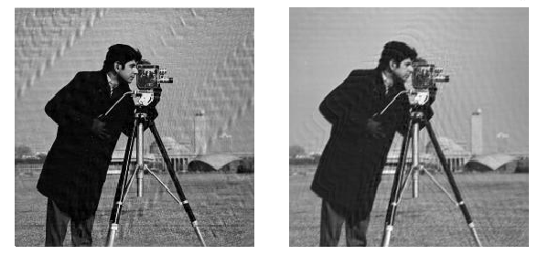
The improvement of Richardson-Lucy algorithm
（a）原始图像
（b）模糊图像
（c）R-L处理后图像
（d）改进R-L处理后图像

Slide 35
The improvement of Richardson-Lucy algorithm
基于多尺度几何分析的R-L算法^{[1]}
当噪声不可忽略时，将降质模型带入R-L算法：
令 ，并定义每次迭代的残差为：
噪声项 是造成R-L算法在迭代过程中噪声放大的原因
[1] 闫河,闫卫军.“基于Lucy-Richardson算法的图像复原.”计算机工程, 2010.

Slide 36
The improvement of Richardson-Lucy algorithm
设 中的多尺度分析变换为 ：
选取阈值 ，对 进行阈值降噪：
降噪后的残差为：
则迭代方程为：
消除噪声残差的多尺度几何去噪算子选用NSCT（非下采样轮廓波变换）

Slide 37
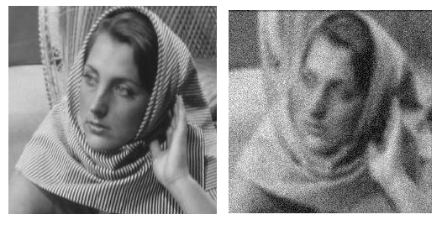
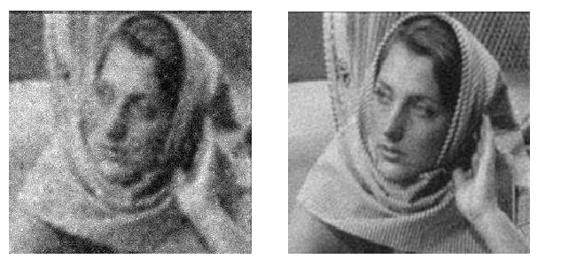
The improvement of Richardson-Lucy algorithm
（a）原始图像
（b）模糊图像
（c）R-L处理后图像
（d）改进R-L处理后图像

Slide 38
Plan of future work
深入学习研究用于反卷积的R-L算法
学习研究用于反卷积的最小二乘算法

Slide 39
The improvement of Richardson-Lucy algorithm
引入增益图的R-L算法
基于多尺度几何分析的R-L算法
阻尼R-L算法

Slide 40
The improvement of Least-squares algorithm
约束最小二乘方法
正则化约束最小二乘方法
平滑约束最小二乘方法
最小二乘增量迭代正则化方法

Slide 41
Thanks

